Slide 1
SOA BIBLIO
Mettez en oeuvre la SOA pour le nouveau système d’information de la bibliothèque d’une grande ville.

Slide 2
Contexte
Le service culturel d’une grande ville souhaite moderniser la gestion de ses bibliothèques. Pour cela, elle désire mettre à disposition de ses usagers, un système de suivi des prêts de leurs ouvrages.
Ce système comprendra :
un site web accessible aux usagers et permettant :
de rechercher des ouvrages et voir le nombre d’exemplaires disponibles. de suivre leurs prêts en cours.
Les prêts sont pour une période de 4 semaines. de prolonger un prêt.
Le prêt d’un ouvrage n’est prolongeable qu’une seule fois.
La prolongation ajoute une nouvelle période de prêt (4 semaines) à la période initiale..
un batch lancé régulièrement et qui enverra des mails de relance aux usagers n’ayant pas rendu les livres en fin de période de prêt. À vous de réaliser ce système !

Slide 3
Web Service
assure le lien entre l’application web, le batch et la base de données.
assure l’authentification de l’utilisateur.
gère le catalogue des livres disponibles.

Slide 4
Application Web
La fonctionnalité de recherche d’ouvrage.
affiche l’espace utilisateur.
affiche la liste des ouvrages empruntés.
assure la prolongation des emprunts.

Slide 5
Batch
Envoie des mails aux utilisateurs lorsque le délai d’emprunt (4 semaines) est dépassé.

Slide 6
Livrables
Le web service : au format WAR.
L’application web ouverte aux usagers : au format WAR.
Le batch : au format JAR exécutable.
Frameworks:
Java/JEE
Spring
Struts2
Apache Maven
SOAP
Git

Slide 7
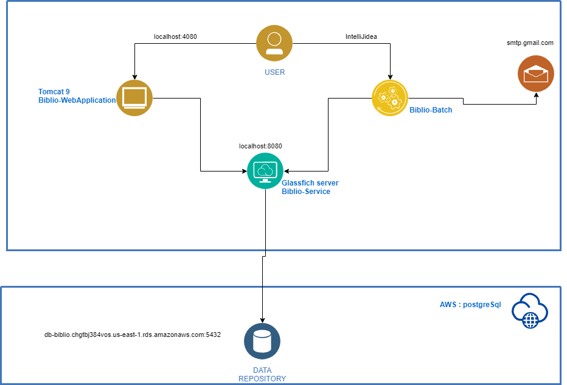
Architecture

Slide 8
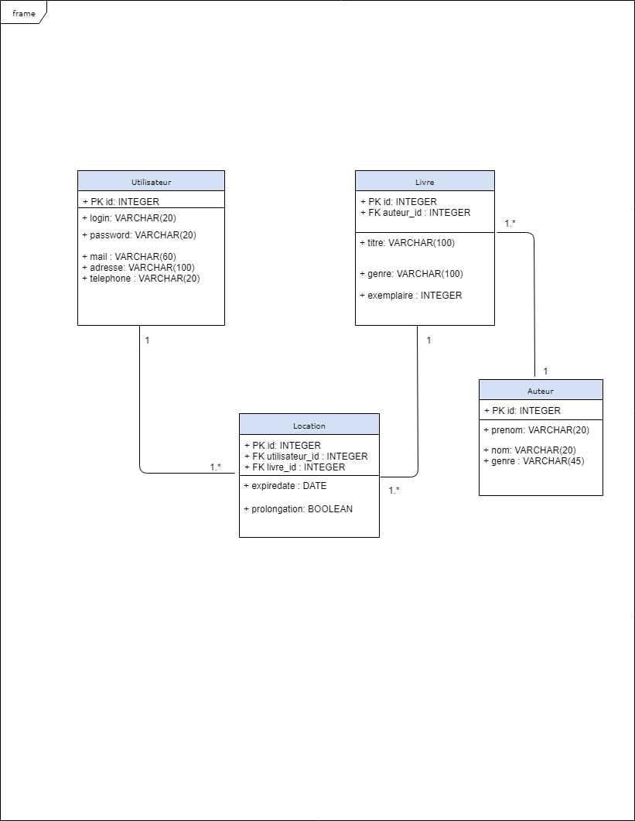
Diagram DB postgresql

Slide 9
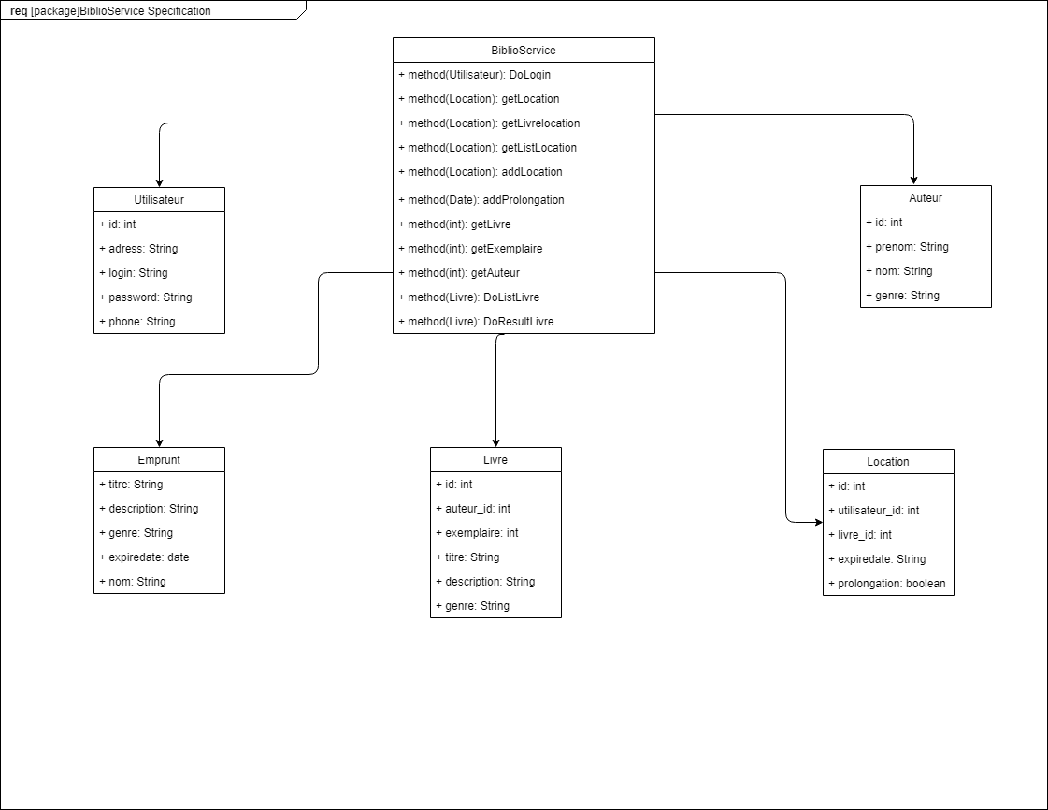
UML

